Slide 1
Декартова система координат
Работу выполнила: Бессараб Альбина, ученица 8 «А» класса МБОУ СШ №1 г.Архангельска Архангельской области
Руководитель: Куприянович Марина Олеговна, учитель математики высшей квалификационной категории МБОУ СШ №1 г. Архангельска Архангельской области, 2016 год

Slide 2
Интересные факты из жизни Декарта
Декарт родился в старинной дворянской семье, которая к тому времени уже обеднела. Он был самым младшим из трёх сыновей в семье. Отец, Иоахим Декарт, был судьёй в другом городе, так что редко бывал дома и практически не занимался воспитанием сына
Мать, Жанна Брошар, была дочерью французского генерал-лейтенанта, но в воспитании Рене ей тоже не пришлось поучаствовать: через год поле рождения сына она умерла. Маленький Декарт рос под присмотром бабушки по материнской линии. В детстве отличался болезненностью и любознательностью

Slide 3
Интересные факты из жизни Декарта
Декарт получил религиозное образование в иезуитском колледже под названием Ла Флеш. О школе у него остались не самые радужные воспоминания. После него он поступил в университет Пуатье, где в 1616 году ему была присвоена степень бакалавра права. В эти же годы он начинает заниматься математикой, но ведёт очень беспорядочный образ жизни
Именно Декарт предложил использовать первые три буквы латинского алфавита (А, В и С) для постоянных величин, а последние три (X, Y и Z) — для переменных.
В честь великого учёного на Луне назван кратер.
И. П. Павлов возле своей лаборатории установил памятник-бюст Рене Декарту, так как считал его основателем всех своих исследований и сделанных открытий

Slide 4
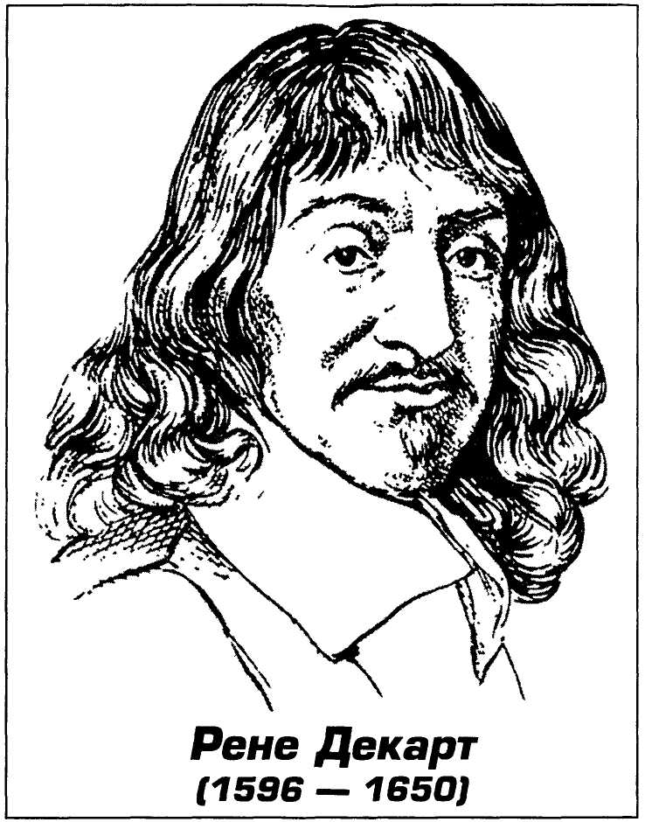
Возникновение Декартовой системы
Дека́ртова систе́ма координа́т (прямолинейная система координат) — две взаимно перпендикулярные друг другу оси с общим началом и обычно с одинаковыми масштабами по осям.
Названа по имени Рене Декарта.
Декарт впервые ввел координатную систему, которая существенно отличалась от общепринятой в наши дни.
Он использовал косоугольную систему координат на плоскости, рассматривая кривую относительно некоторой прямой с фиксированной системой отсчета.
Положение точек кривой задавалось с помощью системы параллельных отрезков, наклонных или перпендикулярных к исходной прямой.
Декарт не вводил второй координатной оси, не фиксировал направления отсчета от начала координат.
Только в 18 веке сформировалось современное понимание координатной системы, получившее имя Декарта.

Slide 5
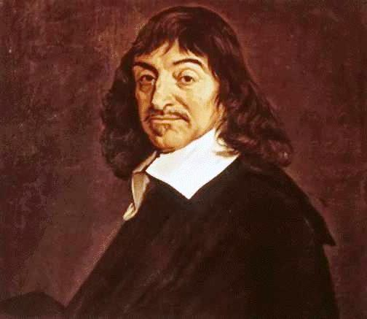
Декартовы координаты на плоскости
Проведем на плоскости через точку О две взаимно перпендикулярные прямые х и у – оси координат.
Ось х называется осью абсцисс, а ось у – осью ординат.
Точкой пересечения О –началом координат.
Каждая из осей разбивается на 2 полуоси. Условимся одну из них назвать положительной, отмечая ее стрелкой, а другую – отрицательной.
Каждой точке А плоскости сопоставим пару чисел – координаты точки- абсциссу(х) и ординату (у) по такому правилу

Slide 6
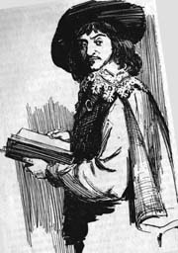
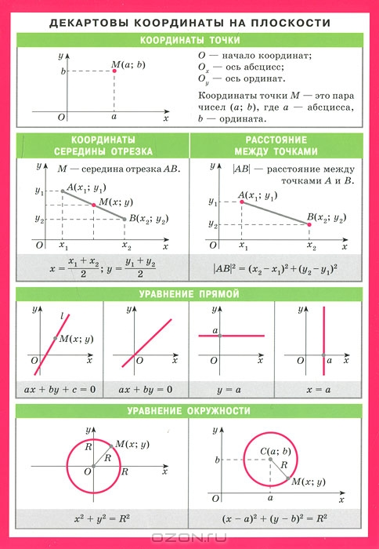
Задачи, которые можно решать на координатной плоскости

Slide 7
Библиография
http://biografix.ru/biografii/uchenye/237-biografiya-rene-dekarta.html
http://megabook.ru/article/Декартова+система+координат , координаты середины отрезка на плоскости
Геометрия: учеб. для 7 – 9 кл. общеобразоват. учреждений/ А.В. Погорелов. – 8 – е изд. – М.: Просвещение, 2007. – 224 с.: ил.

